Slide 1
සිංහල ස්පර්ශක අක්ෂර භාවිතා කරන ආකාරය
දේශීය භාෂා තාක්ෂණ සහාය මධ්‍යස්ථානය
info@helpcentre.lk
0117024957

Slide 2
හැඳින්වීම
මෙහිදී මුලිකවම වින්ඩෝස් මෙහෙයුම් පද්ධති තුල සිංහල ස්පර්ශක අක්ෂර භාවිතා කරන ආකාරය හදුන්වා දෙනු ලැබේ.
සම්මත සිංහල යතුරුපුවරු පිරිසැලසුම
2) සිංහල ස්පර්ශක අක්ෂර සහ ඒවා යතුරු ලියනය කරන ආකාරය
සිංහල ස්පර්ශක අක්ෂර බහුලව භාවීතා වන්නේ පාලි සහ සංස්කෘත භාෂා වලදී ය. මෙහිදී භාවිත කර ඇත්තේ BhashitaComplex ය.

Slide 3
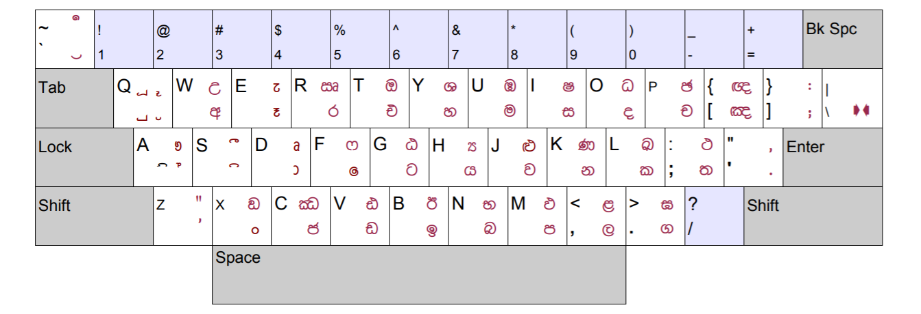
1) සම්මත සිංහල යතුරුපුවරු පිරිසැලසුම
පහත දක්වා ඇත්තේ සම්මත විජේසේකර සිංහල යතුරුපුවරු පිරිසැලසුමේ ආකෘතියකි. (රූප සටහන 1)
රූප සටහන 1

Slide 4
2) සිංහල ස්පර්ශක අක්ෂර
ස්පර්ශක අක්ෂර උදාහරණ
ස‍්ස
ම‍්ම
ත‍්ත
ස‍්ව
|
\
මෙහි දක්වා ඇත්තේ “පසු ඇල ඉර ” යතුරයි.

Slide 5
සිංහල ස්පර්ශක අක්ෂර යතුරු ලියනය කරන ආකාරය - අවශ්‍ය පියවර
ස්පර්ශක අක්ෂර | අඩංගු අක්ෂර | යතුරු ලියනය කරන ආකාරය
‍ ස‍්ස | ස් + ස | පළමුව ස අක්ෂරයද, ඉන්පසුව shift සහ පසු ඇල ඉර යතුරු එකවරද, ඉන්පසුව ස අක්ෂරයද යතුරු ලියනය කරන්න
මම | ම් + ම | පළමුව ම අක්ෂරයද, ඉන්පසුව shift සහ පසු ඇල ඉර යතුරු එකවරද, ඉන්පසුව ම අක්ෂරයද යතුරු ලියනය කරන්න
බ‍්ද | බ් + ද | පළමුව බ අක්ෂරයද, ඉන්පසුව shift සහ පසු ඇල ඉර යතුරු එකවරද, ඉන්පසුව ද අක්ෂරයද යතුරු ලියනය කරන්න
ත‍්ත | ත් + ත | පළමුව ත අක්ෂරයද, ඉන්පසුව shift සහ පසු ඇල ඉර යතුරු එකවරද, ඉන්පසුව ත අක්ෂරයද යතුරු ලියනය කරන්න
න‍්න | න් + න | පළමුව න අක්ෂරයද, ඉන්පසුව shift සහ පසු ඇල ඉර යතුරු එකවරද, ඉන්පසුව න අක්ෂරයද යතුරු ලියනය කරන්න
ස‍්ව | ස් + ව | පළමුව ස අක්ෂරයද, ඉන්පසුව shift සහ පසු ඇල ඉර යතුරු එකවරද, ඉන්පසුව ව අක්ෂරයද යතුරු ලියනය කරන්න

Slide 6
දේශීය භාෂා තාක්ෂණ සහාය මධ්‍යස්ථානයෙන් සිංහල යුනිකෝඩ් සම්බන්ධව ඉදිරිපත් කර ඇති කෙටි වීඩියෝ
වින්ඩෝස් මෙහෙයුම් පද්ධතිය තුළ සිංහල සඤ්ඤක අක්ෂර යතුරු ලියනය කරන ආකාරය
https://www.youtube.com/watch?time_continue=14&v=BtVpOtRv4Zw&feature=emb_logo
වින්ඩෝස් මෙහෙයුම් පද්ධතිය තුළ සිංහල සංයුක්ත අක්ෂර යතුරු ලියනය කරන ආකාරය
https://www.youtube.com/watch?time_continue=18&v=JbHh7750wCc&feature=emb_logo
එමෙන්ම අපගේ යූ ටියුබ් නාලිකාව හරහා සිංහල යුනිකෝඩ් භාවිතා කිරීමේදී ඇතිවන ගැටලු විසඳීමට අදාලව කෙටි වීඩියෝ කිහිපයක් ඇත.
දේශීය භාෂා තාක්ෂණ සහාය මධ්‍යස්ථානයේ යූ ටියුබ් නාලිකාව - Local Language Technical Help Centre
https://www.youtube.com/channel/UCR9nKvFZypuLSwHZLY8nUtA

Slide 7
ඔබ සැමට ස්තුතියි.

